Slide 1

Sociologie rodiny
Tomáš Doseděl
dosedel@fss.muni.cz
www.fss.muni.cz

Slide 2
K čemu slouží rodina

Slide 3
K čemu slouží rodina
členům rodiny
společnosti

Slide 4
K čemu slouží rodina
členům rodiny
ekonomické zabezpečení
emocionální zázemí
erotické vlastnictví

Slide 5
K čemu slouží rodina
členům rodiny
společnosti
reprodukce společnosti
socializace nových členů
zvyšování sociální stability

Slide 6
Kdo patří do rodiny
https://www.youtube.com/watch?v=hSQB_cL1Fuo

Slide 7
Kdo patří do rodiny
nukleární rodina
manželský pár + děti

Slide 8
Kdo patří do rodiny
nukleární rodina
manželský pár + děti
neúplná nukleární rodina
neúplný manželský pár + děti

Slide 9
Kdo patří do rodiny
nukleární rodina
manželský pár + děti
neúplná nukleární rodina
neúplný manželský pár + děti
rozšířená rodina
manželský pár + děti + další členové

Slide 10
Kdo patří do rodiny
nukleární rodina
manželský pár + děti
neúplná nukleární rodina
neúplný manželský pár + děti
rozšířená rodina
manželský pár + děti + další členové
singles

Slide 11
„Tradiční“ rodina
pravěk
reprodukční (sexuální) pár

Slide 12
„Tradiční“ rodina
pravěk
kmenové uspořádání
širší rodinné vazby, tabu incestu

Slide 13
„Tradiční“ rodina
pravěk
kmenové uspořádání
starověk, středověk
muž vlastníkem rodiny, do které patří žena, děti, čeleď/otroci

Slide 14
„Tradiční“ rodina
pravěk
kmenové uspořádání
starověk, středověk
Nebudeš dychtit po ženě svého bližního. Nebudeš toužit po domě svého bližního ani po jeho poli ani po jeho otroku ani po jeho otrokyni ani po jeho býku ani po jeho oslu, vůbec po ničem, co patří tvému bližnímu.

Slide 15
„Tradiční“ rodina
pravěk
kmenové uspořádání
starověk, středověk
buržoazní rodina
otec, matka, (děti)
vlastní domácnost
postmoderní rodina

Slide 16
„Tradiční“ rodina
pravěk
kmenové uspořádání
starověk, středověk
buržoazní rodina
postmoderní rodina
Neexistuje jediná správná forma rodinného soužití

Slide 17
Sňatkový trh
předmoderní rodina
Rodiči domlouvané sňatky
Sňatek slouží k rozšíření majetku, utvrzení vazeb
„Chov dcer na výměnu“

Slide 18
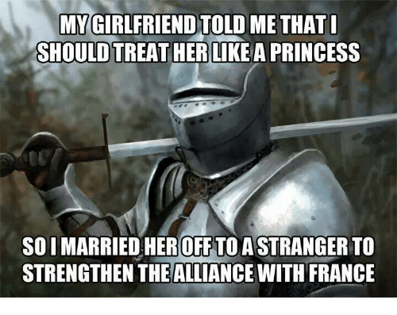
Sňatkový trh

Slide 19
Sňatkový trh
předmoderní rodina
moderní rodina
Ideál romantické lásky
Silná míra homogamie

Slide 20
Sňatkový trh
předmoderní rodina
moderní rodina
postmoderní rodina
Homogamie oslabuje
Rodina není svazek na celý život
Rodina není jediná forma párového uspořádání

Slide 21
Homogamie
Geografická
Spíše si vezmeme někoho, koho známe, kdo bydlí blízko
Oslabuje s rozvojem dopravy a mobility obyvatelstva

Slide 22
Homogamie
Geografická
Věková
Muž potřebuje čas na rozjezd kariéry, žení
se kolem 30
Žena je v té době ze zenitem plodnosti,
pokud má muž možnost, vybírá „o něco
mladší“

Slide 23
Homogamie
Geografická
Věková
Etnická, rasová
Náboženská

Slide 24
Homogamie
Geografická
Věková
Etnická, rasová, náboženská
Vzdělanostní
10x vyšší šance, že se vezmou vysokoškoláci
U VŠ: muž snese o stupeň méně vzdělanou
U SŠ: žena snese o stupeň méně vzdělaného

Slide 26
Odlišnosti chování
plození dětí

Slide 27
Odlišnosti chování
plození dětí
Nižší třídy: dříve
Vyšší třídy: později

Slide 28
Odlišnosti chování
plození dětí
zapojení otce do péče o domácnost

Slide 29
Odlišnosti chování
plození dětí
zapojení otce do péče o domácnost
Nižší třídy: nižší zapojení, chybějící otec
Vyšší třídy: vyšší zapojení, dělba práce

Slide 30
Odlišnosti chování
plození dětí
zapojení otce do péče o domácnost
výchova dětí

Slide 31
Odlišnosti chování
plození dětí
zapojení otce do péče o domácnost
výchova dětí
Nižší třídy: přísné tresty, děti se starají samy o sebe (koncept plovoucí korkové zátky)
Vyšší třídy: diskuze, rodiče se s dětmi připravují do školy

Slide 32
Reprodukce nerovností
Kapitály (Bourdieu)
Aspirace
Výchova
chytří si berou chytré, mají pak spolu chytré děti a ty děti chytře vychovávají

Slide 33
Rozvod
rozvod „od stolu a od lože“
manželé spolu nemusí žít a plnit „manželské povinnosti“

Slide 34
Rozvod
rozvod „od stolu a od lože“
rozluka
Nutný dispenz papeže později biskupa
Do roku 1950

Slide 35
Rozvod
rozvod „od stolu a od lože“
rozluka
civilní rozvod
Soud zkoumá (?) důvody rozvodu

Slide 36
Dotazy a připomínky?
dotomas@mail.muni.cz

